Slide 1
7. TEAM-Sitzung AM 03.05.23

Slide 2
Gliederung
Organisatorisches
1.1 Schriftführung: Dominik Mentel
1.3 Anregungen / Wünsche?
Vorstellung der Gruppenergebniss
2.1 Gruppe „Erstes Konzept Systemarchitektur“
2.2 Gruppe „Einarbeitung Use Case basiertes Testen“
2.3 Gruppe „UI Mockups erstellen“
Sprint Retrospektive
Planung des weiteren Vorgehens
4.1 Erneuter Überblick über das Entwurfsdokument
4.2 Aufgabenerstellung & Verteilung für Sprint bis 08.05.23, Sprint Poker

Slide 3
1. Organisatorisches

Slide 4
1.1 Schriftführung: Dominik Mentel

Slide 5
1.2 Weitere Organisatorische Themen?

Slide 6
2. Vorstellung der Gruppenergebnisse

Slide 7
2.1 Gruppe „Erstes Konzept Systemarchitektur“

Slide 8
2.2 Gruppe „Einarbeitung in Use Case Basierte Testfälle“

Slide 9
Software-Testing
- EIne einführung -

Slide 10
Einordnung von Tests
Test
Testtyp
Testtyp
…
Testlevel
Testlevel
…
Testlevel
…
…

Slide 11
Testtypen
Functional Tests
Nonfunctional Tests
White-Box Tests
Change-Related Tests (Regression)
Jeder der Testtypen kann auf allen vier Testlevels durchgeführt werden!
Für Beispiele bitte unter https://www.programsbuzz.com/article/test-types-and-test-levels in die Testtypen einlesen!

Slide 12
Testlevels
 | Unit Tests | Integration Tests | System Tests | Acceptance Tests
Testobjekt | Individuelle Komponente (z.B. Funktion oder Klasse) | Schnittstellen/Interaktion zwischen den Komponenten | Gesamte System | Auszuliefernde Software
Testfokus | Komponenten | Schnittstellen | Funktionale und nicht funktionale Anforderungen | Funktionalität aus Sicht den End-Users
Fehler bei | Fehler in Komponente | Fehler bei Komponentenschnittstelle | Funktionale oder nichtfunktionale Anforderungen nicht eingehalten | Funktionalität aus Sicht des End-Users nicht gegeben
Durchzuführen von | Entwickler | Entwickler & Tester | Entwickler & Tester | Auftraggeber & End-User

Slide 13
Testtechnik
Use-Case Testing:
Testtechnik zur Identifizierung von Testfällen
Meist für Testfälle auf den Levels System Test und Acceptance Tests
Für jede Ablaufvariante im Use-Case ein Testfall (jede Möglichkeit sollte abgedeckt werden!)
Vorgehen bei der Erstellung:
Analyse des Use-Cases und der unterschiedlichen Ablaufvarianten
Festlegung der Testfälle: Ist Testfall für jede der Varianten nötig/sinnvoll? Werden mehr oder weniger Testfälle gebraucht?
Festlegung und Herausarbeiten der Testdaten für jeden Testfall
Informationen und Bespiel unter: https://artoftesting.com/use-case-testing

Slide 14
Teststrategie
Legt fest: Welche Teile des Systems mit welcher Intensität unter Anwendung welcher Testtechniken unter Nutzung welcher Test-Infrastruktur und in welcher Reihenfolge (siehe Testlevels) zu testen sind.
Beispiele:
top-down: Haupt- vor Detailfunktionen testen, untergeordnete Routinen werden beim Test zunächst ignoriert oder simuliert
bottom-up: Detailfunktionen zuerst testen, übergeordnete Funktionen oder Aufrufe werden mittels „Testdriver“ simuliert
hardest first: Situationsbedingt das Wichtigste zuerst
big-bang: Alles auf einmal

Slide 15
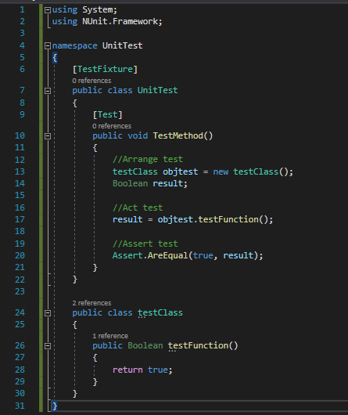
Framework: NUnit
AAA-Prinzip
Arrange: Vorbereitung für Testausführung (hier z.B. Objekterzeugung)
Act: Ausführung der zu testenden Funktion/Komponente
Assert: Überprüfung des Testergebnisses

Slide 16
2.3 gruppe „UI Mockups erstellen“

Slide 17
3. Sprint Retrospektive

Slide 18
4. Planung des Weiteren Vorgehens

Slide 19
4.1 Erneuter Überblick über Entwurfsdokument

Slide 20
4.2 Aufgabenerstellung, Verteilung, Sprint Poker

